Slide 1

《酿酒高粱栽培学》第十一章：酿酒高粱收获与储藏技术
汇报人：文小库
2025-03-23

Slide 2
《酿酒高粱栽培学》第十一章 酿酒高粱收获与储藏技术
授课教师：隋常玲
2025-03-22

Slide 3


目录
CONTENTS
01.
02.
收获技术概述
收获技术细节
03.
04.
储藏技术预备知识
特殊品种储藏技术

Slide 4

01
收获技术概述
CHAPTER

Slide 5
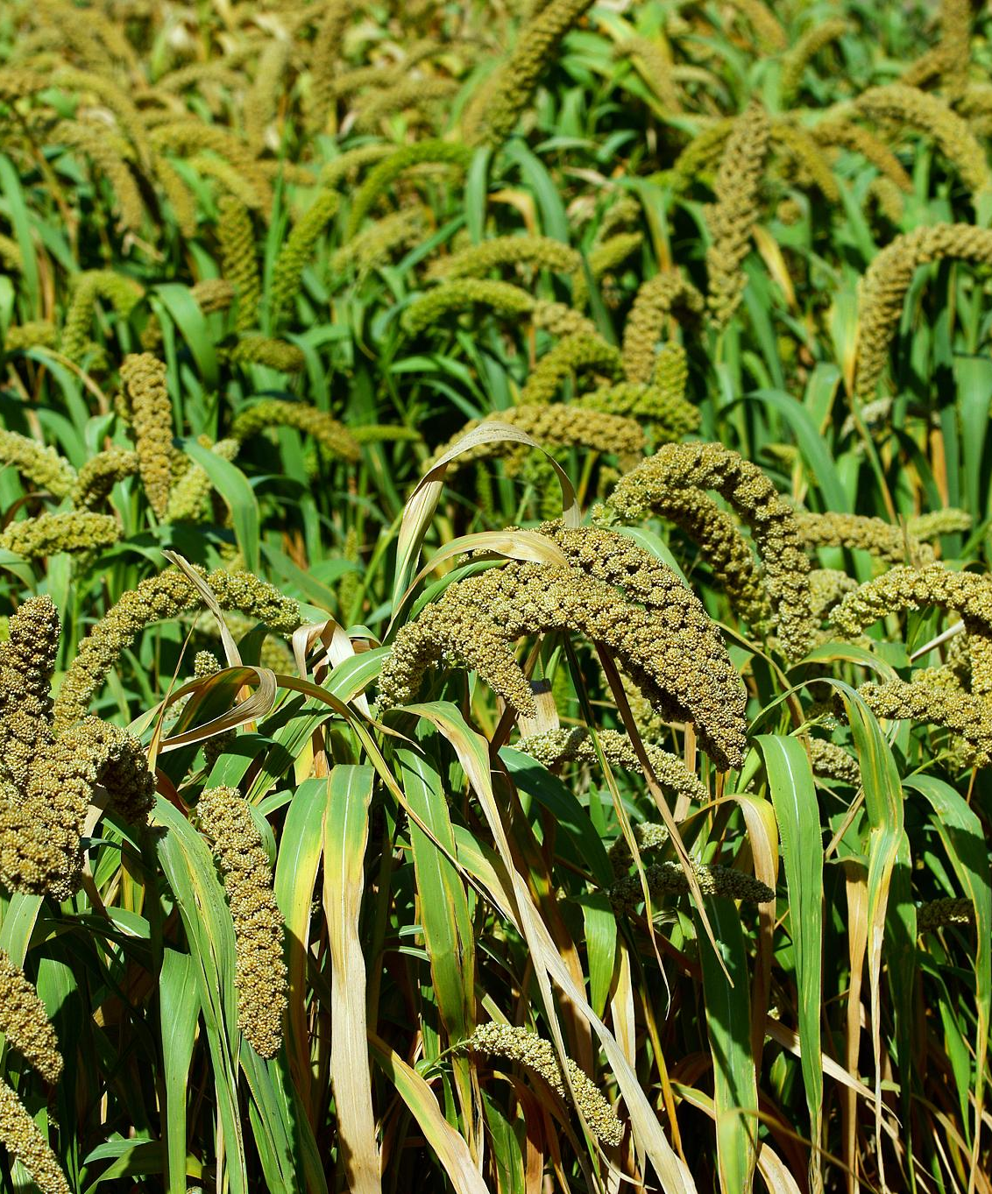
最佳收获时期判断
穗色变化
酿酒高粱的成熟过程伴随着穗部颜色的明显变化。从青绿期（灌浆初期）逐渐过渡到浅黄期（蜡熟初期），最后达到暗红或红褐色（完熟期）。当穗轴与枝梗连接处形成2-3毫米的褐色环带时，表明籽粒干物质积累已完成超过90%，是收获的理想时机。
籽粒硬度检测
通过“三阶检测”来评估籽粒的硬度，包括指甲轻掐留浅痕但无汁液渗出、断面呈现均匀蜡质光泽、牙咬有清脆断裂声。满足这些条件时，千粒重达到品种最大值的95%以上，是收获的最佳时机。

Slide 6
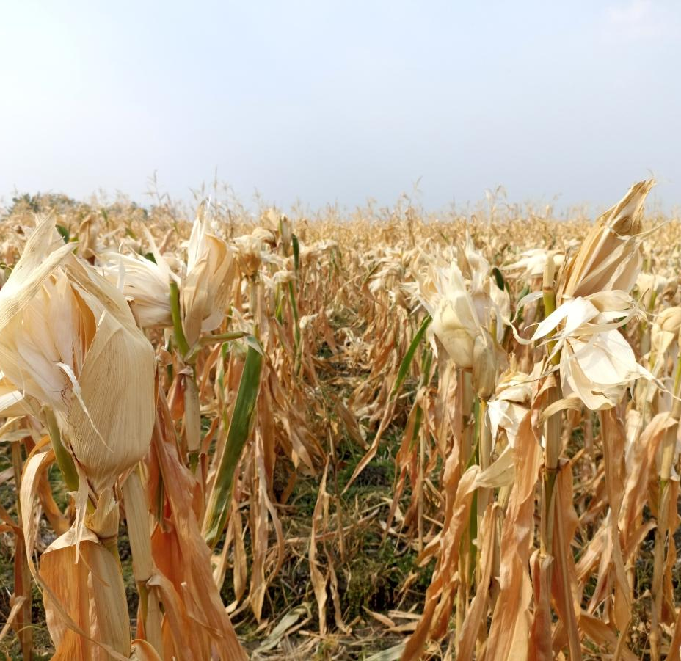

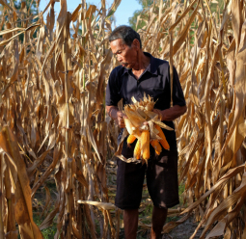
最佳收获时期判断
植株整体状态观察
自下而上观察茎秆，基部1-2片叶完全枯黄，中部茎节呈现淡黄色环纹，顶端3-4片叶保留30%以上绿色。此状态表明植株已完成养分转移，籽粒含水量降至18-22%的安全区间，适合收获。
天气条件考虑
优选连续3日空气湿度<65%的晴好天气进行收获，避免晨露未消时段（上午10点前），以确保高粱品质。

Slide 7
地域与品种适配性
北方春播区
南方夏播带
品种特性实战对照
对于北方春播区（如东北、华北），早熟品种（如晋杂34号）播种后105-115天进入收获窗口，需关注9月下旬早霜预警。晚熟品种（如辽杂37号）生育期长达130-140天，建议在日均温稳定≥15℃时突击收割。
在南方夏播带（如长江流域），采用再生栽培模式时，头季在9月15日前完成收割，保留基部2个饱满节位。大棚管理中，通过遮阳网调控昼夜温差，维持日温25-28℃/夜温18-20℃，可延长灌浆期10-15天。
酿酒型高粱在穗色转为紫红油亮，籽粒硬度达到“指甲难刻”状态时收割，出酒率提升5-8%。饲用型高粱则在80%叶片同步黄化时立即收获，此时粗蛋白含量达峰值。帚用型高粱需等待颖壳完全张开、纤维充分木质化后再采收，过早采收易出现断枝。

Slide 8
02
收获技术细节
CHAPTER

Slide 9
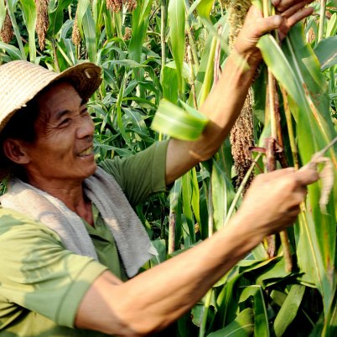
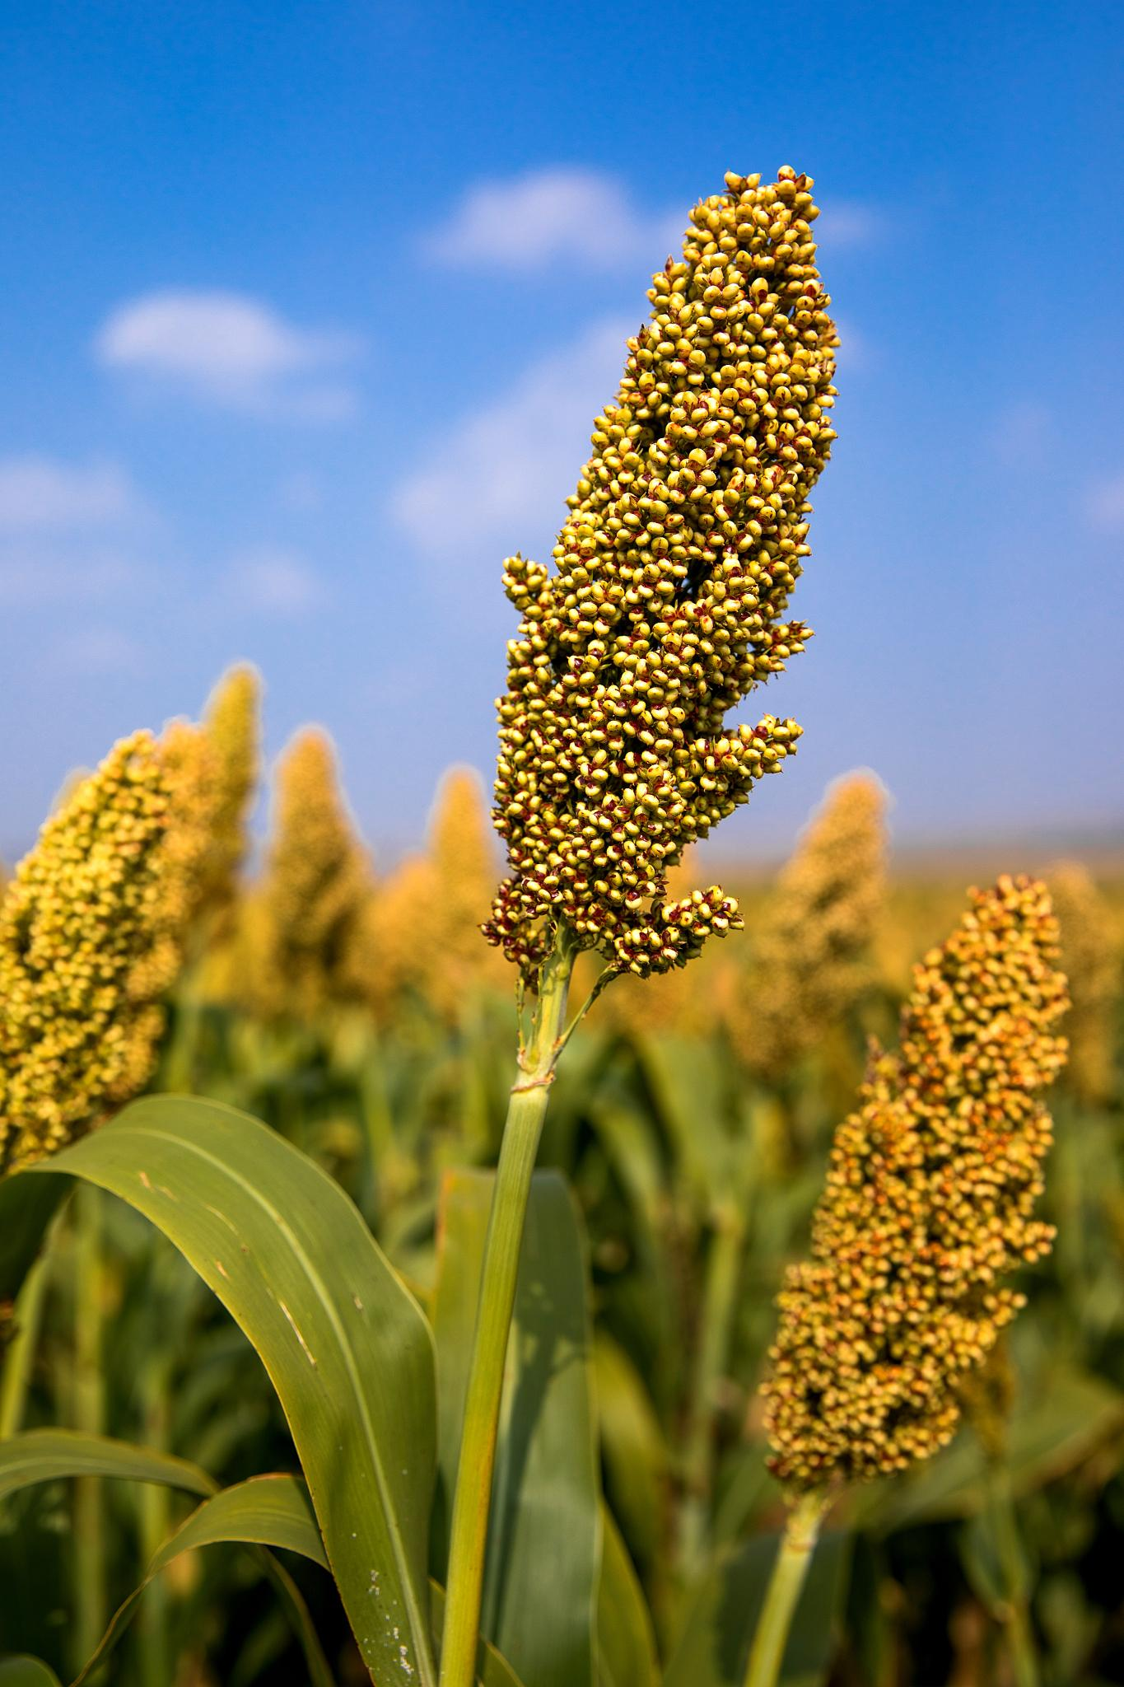
人工收割操作指南
镰刀角度与割茬高度
人工收割时，镰刀应与地面呈45°角斜切，以确保割茬平整且减少高粱茎秆的断裂。割茬高度一般控制在15-20cm，对于再生栽培模式，可适当留高至30cm，以便后续利用。
收割时机判断
根据高粱穗的颜色变化，当穗色由青绿转为浅黄再至暗红或褐黄，且穗轴与枝梗连接处形成2-3毫米褐色环带时，表示籽粒干物质积累完成度较高，是最佳的收割时机。同时，可通过指甲轻掐籽粒留浅痕但无汁液渗出、断面呈现均匀蜡质光泽、牙咬有清脆断裂声等方法来判断籽粒的硬度。

Slide 10
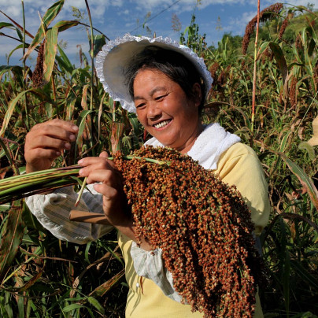
人工收割操作指南
分批收割策略
由于高粱地块中可能存在成熟度不一致的情况，特别是在气候异常年份，应采取分批收割的策略。对于穗色已完全成熟、籽粒硬化的高粱及时收割，而对于仍在灌浆期的青绿色穗则等待成熟后再收，以保证高粱的品质和产量。
晾晒与脱粒处理
收割后的高粱穗应及时晾晒，以减少水分含量并防止霉变。晾晒过程中，应将高粱摊薄，确保晾晒均匀。待高粱穗晾晒至籽粒含水量降至14%左右时，即可进行脱粒处理。脱粒时应避免使用过于粗暴的方法，以免损伤高粱籽粒。

Slide 11
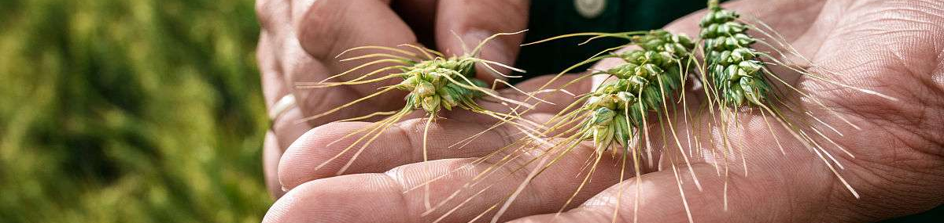
制种田特殊管理要求
隔离措施
制种田是专门用于生产酿酒高粱种子的田地，为确保种子的纯度，必须采取严格的隔离措施。隔离方式包括空间隔离、时间隔离和屏障隔离等，其中空间隔离是最常用的方式，一般要求制种田与其他高粱田块保持至少500米的距离。
去杂去劣
在制种田的整个生长周期内，应定期进行去杂去劣工作。这包括拔除杂株、病弱株以及异型株等，以确保种子的纯度和质量。去杂去劣工作应在高粱的苗期、拔节期、抽穗期和成熟期等关键时期进行。

Slide 12
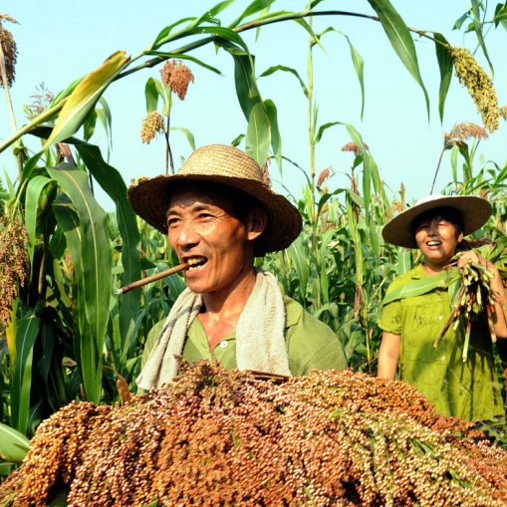
制种田特殊管理要求
收获与储存管理
制种田的高粱收获时间应比普通田块稍早，以确保种子的成熟度和活力。收获后的高粱种子应及时晾晒至安全水分含量（一般不超过13%），并进行精选处理，去除杂质和破损籽粒。储存时，应选择干燥、通风、阴凉的地方，并采取必要的防虫、防鼠措施。
质量检测与认证
在制种田高粱种子入库前，应进行严格的质量检测，包括纯度、净度、发芽率、水分含量等指标。检测合格后，方可进行包装和标识，并申请相关的种子质量认证证书。

Slide 13
03
储藏技术预备知识
CHAPTER

Slide 14
预处理关键步骤
干燥处理
高粱收获后，首要任务是进行干燥处理，以降低其含水量。高粱的含水量应控制在13.5%左右，以确保安全储藏。干燥处理可以通过自然晾晒或使用机械设备进行，确保高粱粒内外干燥均匀，避免内部水分过高导致霉变。
除杂清洁
在储藏前，必须对高粱进行彻底的除杂和清洁处理。杂质如尘土、秸秆、石子等会影响储藏效果，甚至引发霉变。通过筛选、风选等方法去除杂质，确保高粱的纯净度。
冷却降温
对于新收获的高粱，如果温度较高，应进行冷却降温处理。高温高湿的环境容易导致高粱发热霉变，因此应将高粱摊凉至室温或更低温度，再进行储藏。

Slide 15
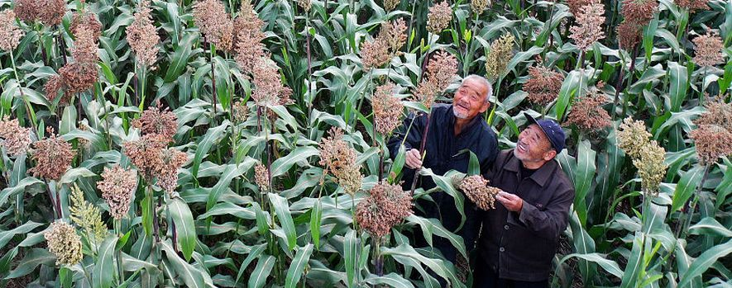
预处理关键步骤
分级储藏
根据高粱的品质和含水量进行分级储藏，有利于管理和利用。品质较好的高粱可以单独储藏，以便用于酿造优质酒品。

Slide 16
储藏条件与要求
湿度控制
温度管理
通风透气
高粱储藏环境的湿度应控制在70%左右。湿度过高容易导致高粱吸湿霉变，湿度过低则可能使高粱过于干燥，影响品质。因此，需定期检查并调整储藏环境的湿度。
高粱储藏的适宜温度一般在11℃左右，且需保持恒温。温度过高会加速高粱的陈化过程，甚至引发霉变；温度过低则可能影响高粱的出酒率和酒质。因此，需采用恒温设备或自然通风降温等方法来保持储藏环境的温度稳定。
储藏高粱的仓库或容器应具备良好的通风透气性能，以防止霉味过重和空气不流通导致的品质下降。同时，还需避免将洋葱、大蒜等味道重的东西和高粱放在一起，以免串味。

Slide 17
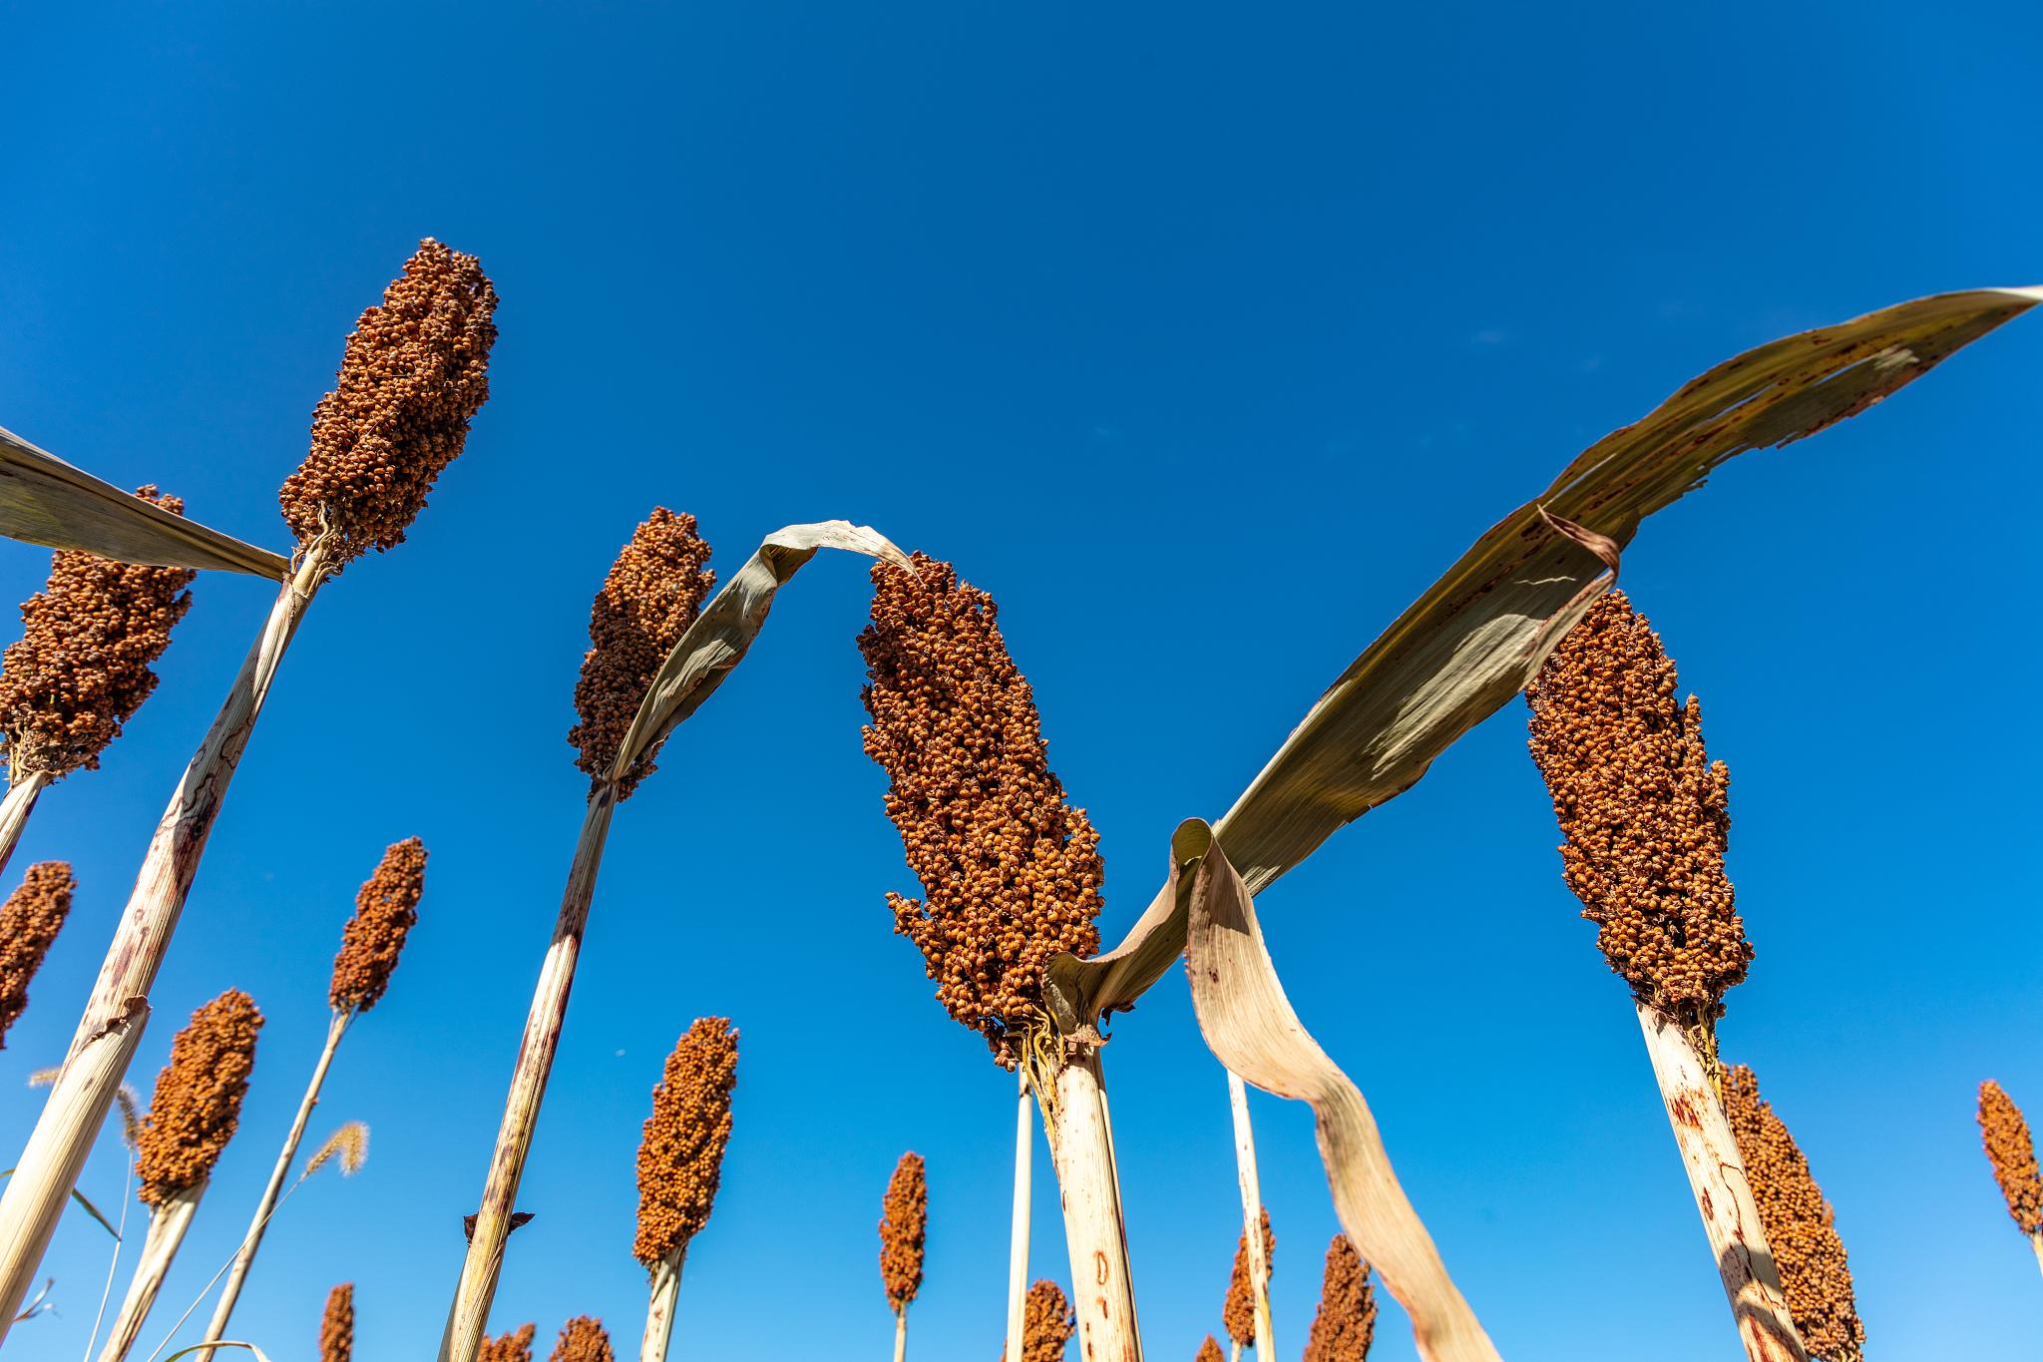
储藏条件与要求
防虫防鼠
储藏高粱时还需注意防虫防鼠工作。可以使用防虫剂、灭鼠药等方法进行预防和控制，但需确保这些物质不会污染高粱或对人体健康造成危害。
定期检查
储藏期间应定期检查高粱的品质和储藏环境，及时发现问题并处理。如发现霉变、虫害等情况，应立即采取措施进行隔离和处理，以防止问题扩大化。

Slide 18
04
特殊品种储藏技术
CHAPTER

Slide 19
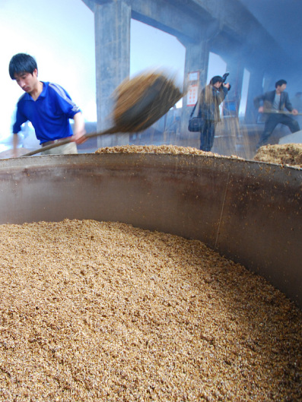
酿酒专用糯高粱储藏要点
01
保证品质稳定性
酿酒专用糯高粱作为酿酒的重要原料，其储藏过程中需严格控制温度、湿度等条件，以确保高粱的品质稳定性，为后续的酿酒过程提供优质的原料。
02
防止霉变与虫害
糯高粱在储藏过程中易受到霉菌和虫害的侵袭，需采取有效的防治措施，如使用防霉剂、杀虫剂，以及定期进行翻晒、通风等，确保高粱的完整性和安全性。
03
保持适宜水分含量
糯高粱的水分含量对其储藏效果至关重要，过高或过低的水分都会导致品质下降。因此，需通过科学的烘干和储藏技术，将高粱的水分含量控制在适宜范围内。

Slide 20
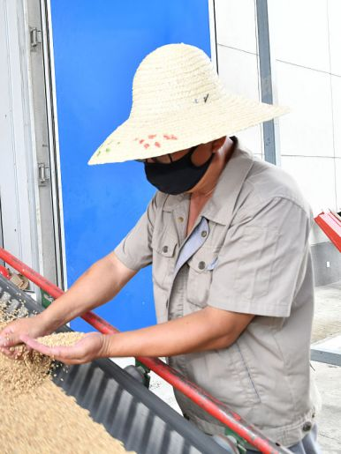
种子储藏寿命与定期抽检
储藏寿命的影响因素
种子的储藏寿命受到多种因素的影响，包括储藏温度、湿度、氧气浓度以及种子本身的品质等。通过优化储藏条件，可以延长种子的储藏寿命。
定期抽检的重要性
为了确保储藏的糯高粱种子品质稳定且符合酿酒要求，需要定期进行抽检。抽检内容可以包括种子的发芽率、水分含量、病虫害情况等，以及时发现问题并采取相应措施。

Slide 21
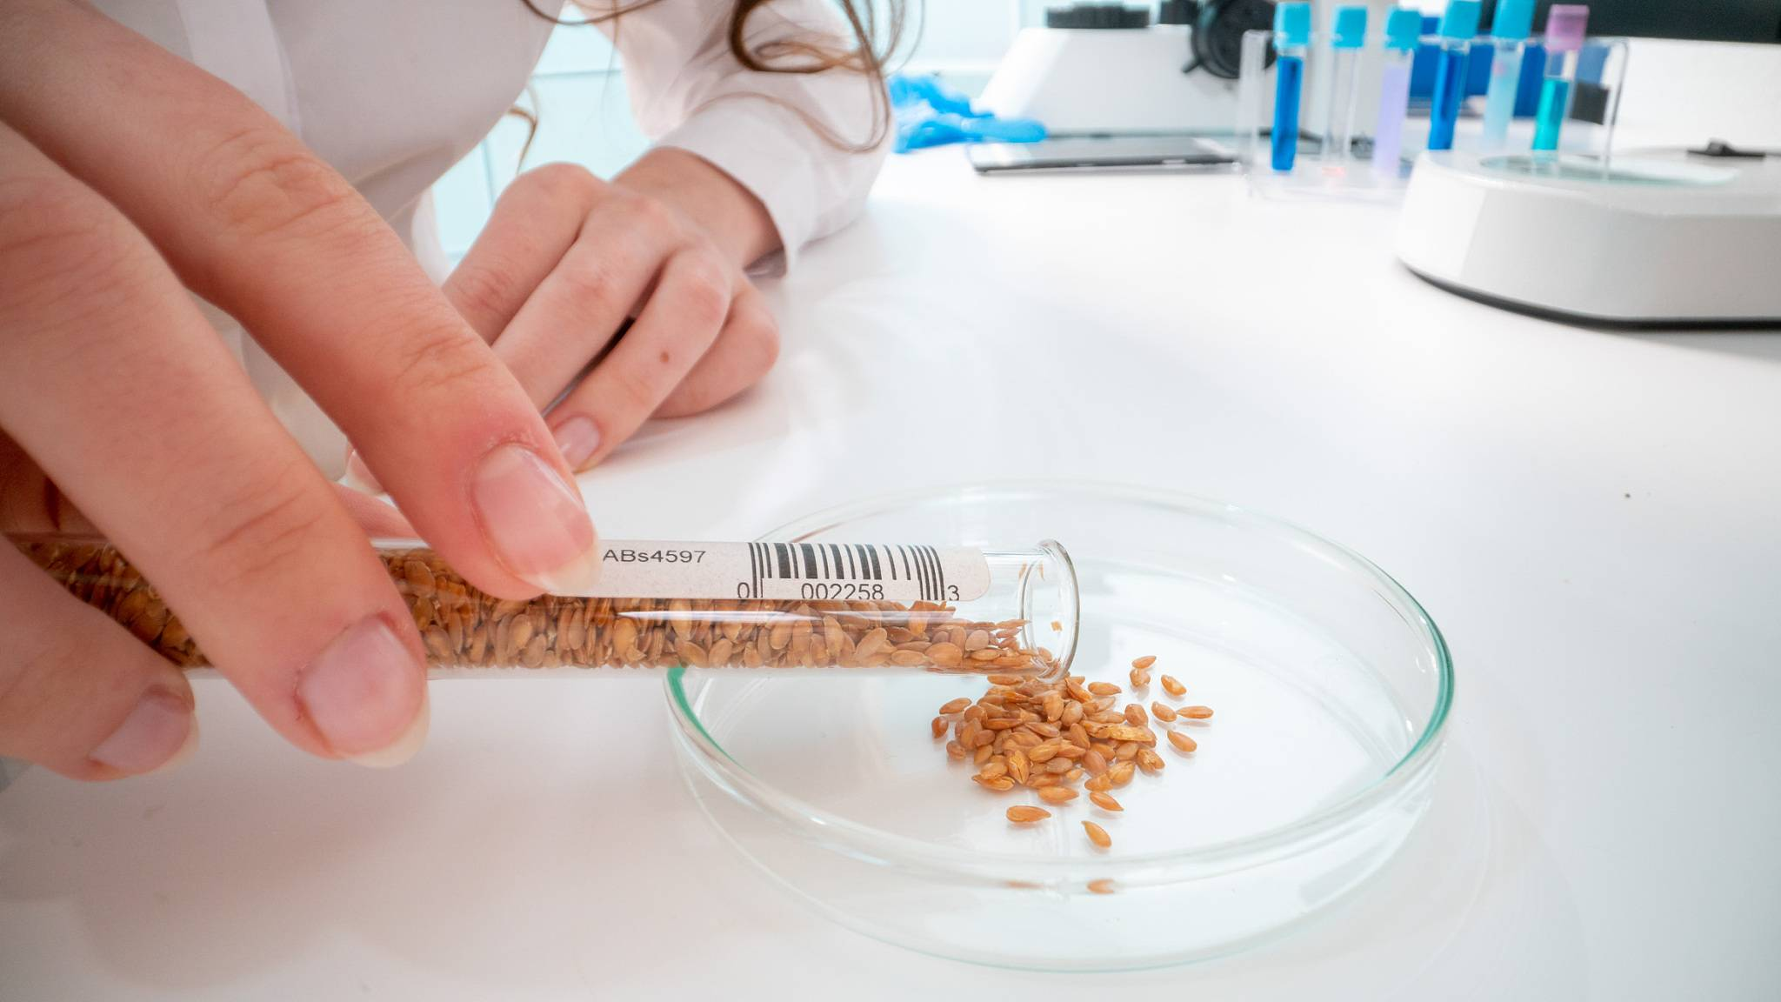
种子储藏寿命与定期抽检
抽检频率与方法的确定
抽检频率应根据储藏条件、种子品质以及酿酒需求等因素综合考虑，确保抽检的及时性和有效性。
抽检方法应科学、准确，包括取样、检测、记录等步骤，以确保抽检结果的可靠性。

Slide 22
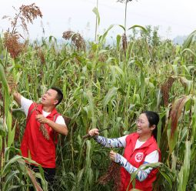
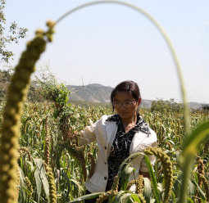
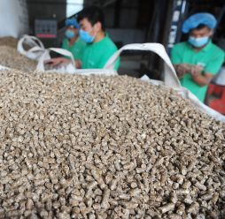
种子储藏寿命与定期抽检
抽检结果的处理与应对
对于抽检中发现的问题，如发芽率下降、水分含量超标或存在病虫害等，应及时采取措施进行处理，如调整储藏条件、进行翻晒或熏蒸等。
同时，应分析抽检结果产生的原因，总结经验教训，为后续的储藏工作提供改进方向。对于严重的问题，还需及时向上级汇报，以便采取更进一步的措施。

Slide 23

THANKS
感谢观看

